Slide 1
企业软件管理规范
Michael.Pan

Slide 2
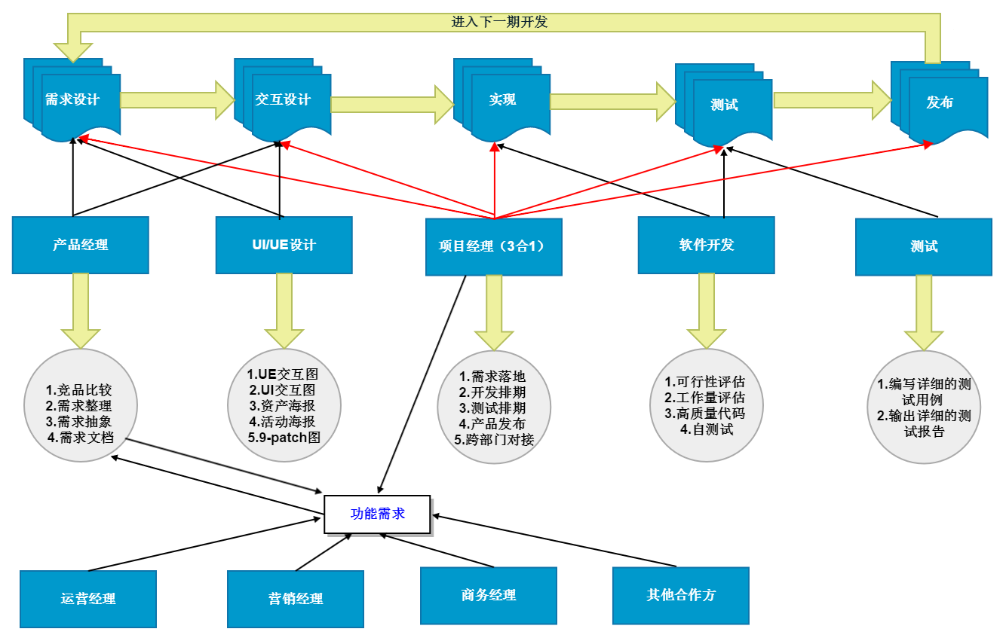

Slide 3
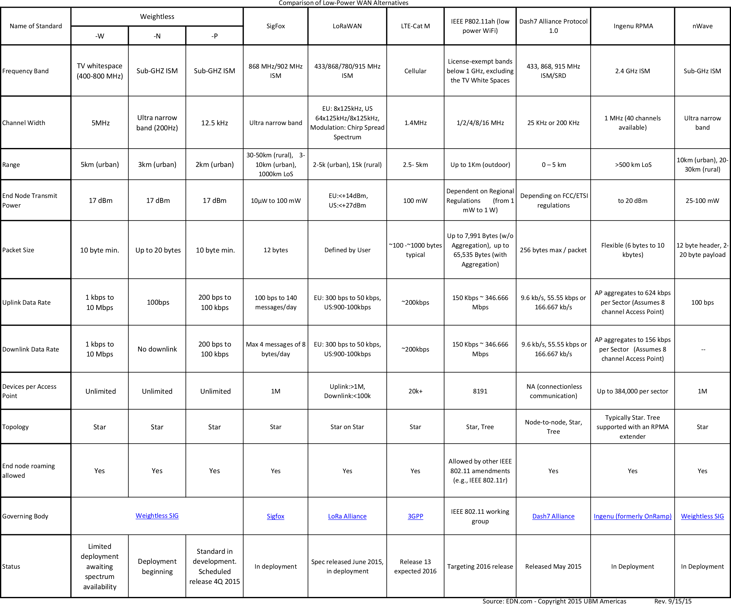

Slide 4
Thanks!

